Slide 1
Approfondimento: Quesito 3 alla traccia di maturità 2019- sessione straordinaria

Slide 2
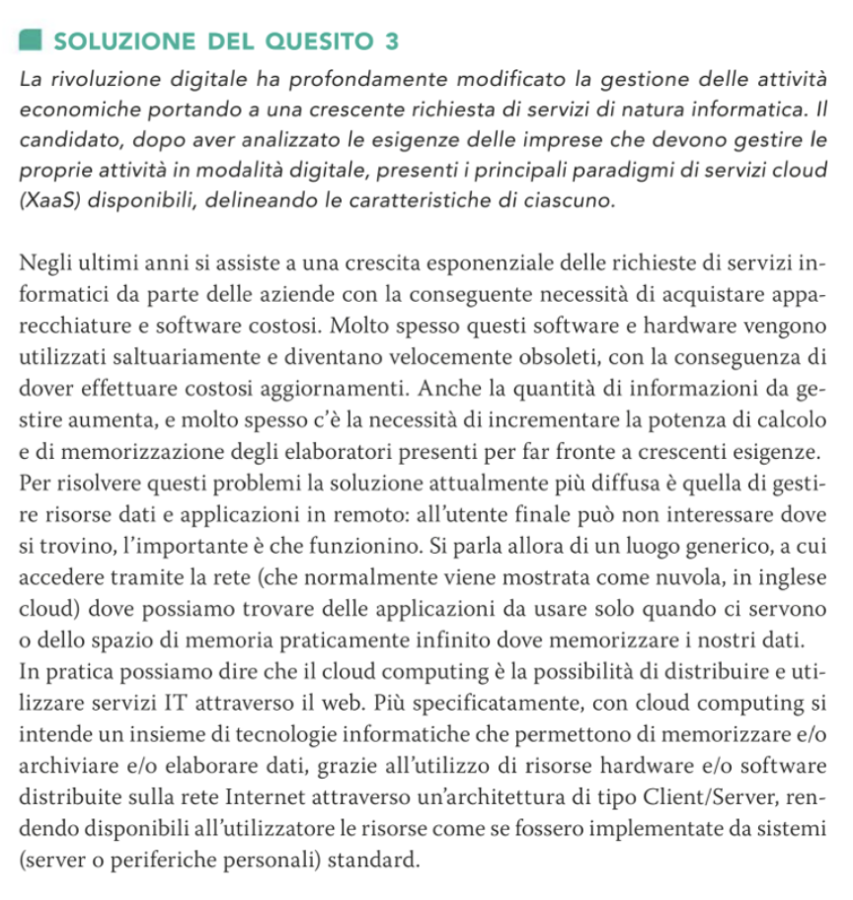

Slide 3
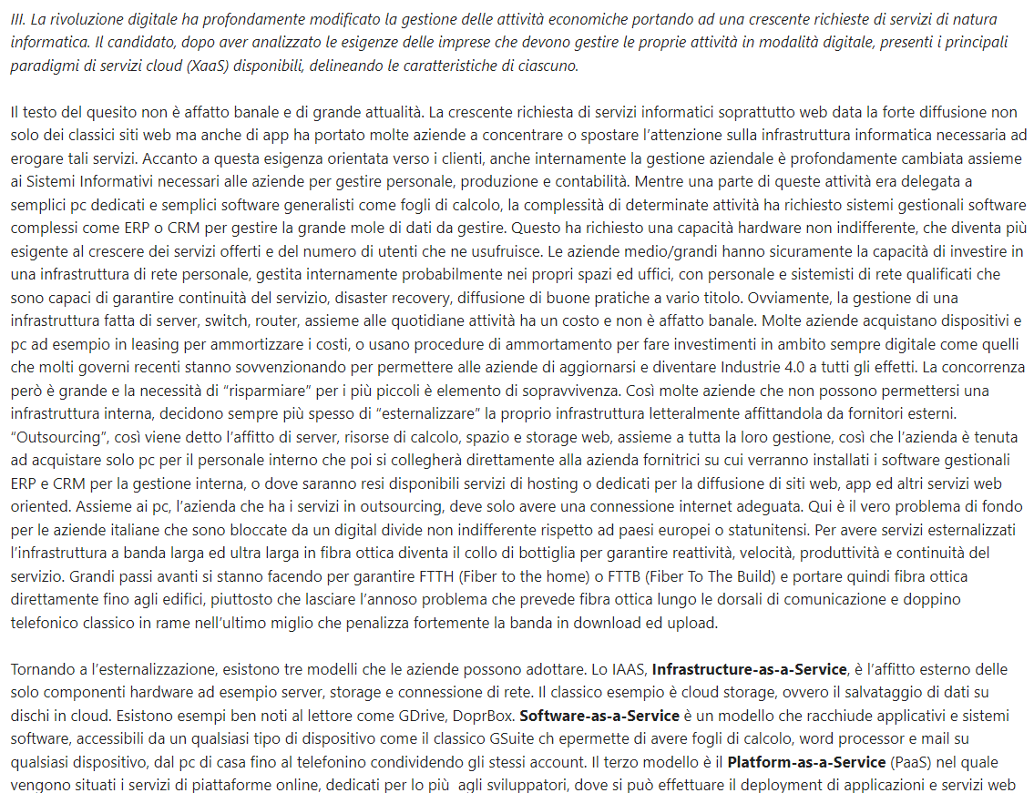
CONTINUA SU: https://www.alfredocentinaro.it/lezioni/esami-di-stato/soluzione-esame-di-stato-ii-prova-istituti-tecnici-informatica-parte-sistemi-e-reti-20-settembre-2019-sessione-straordinaria/

Slide 4
Cloud Computing
Offre soluzioni innovative per gestire molteplici attività con efficienza e flessibilità.
Insieme di risorse hardware e software che favoriscono l’utilizzo e l’erogazione di software oltre alla possibilità di conservare e di elaborare grandi quantità di informazioni via Internet.
Tale modello di servizi online è reso possibile da una condivisione massiccia di risorse ICT

Slide 5
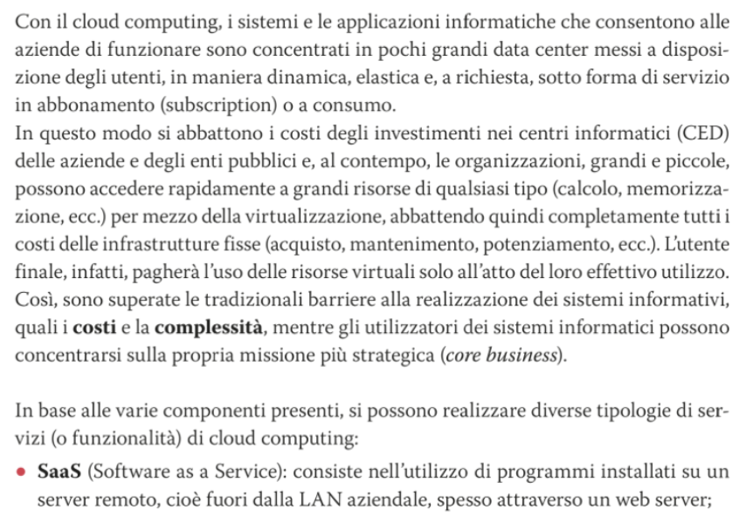

Slide 6
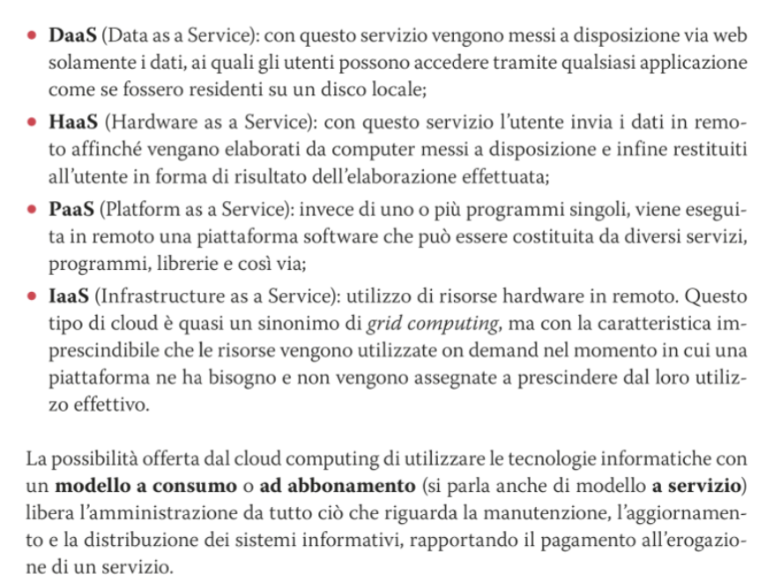

Slide 7
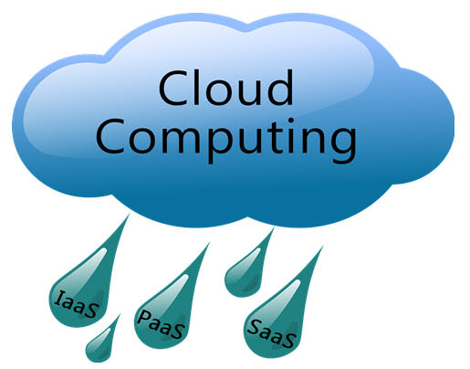
Generalmente si distinguono tre livelli di servizi di Cloud Computing in base ad un livello crescente di complessità:
Infrastructure as a Service (IaaS)
Platform as a Service (PaaS)
Software as a Service (SaaS)
Approfondimento:
https://aws.amazon.com/it/types-of-cloud-computing/

Slide 8
IaaS: oltre al software sono fornite via rete anche risorse hw utilizzabili all’occorrenza
Consiste nell’utilizzare una infrastruttura flessibile messa a disposizione dal provider per eseguire la propria applicazione, a fronte di un costo commisurato al consumo.
L’utente deve occuparsi della gestione del sistema operativo, dell'eventuale middleware, della parte di runtime e dell’applicazione stessa.
Tra i fornitori di questa tipologia di servizi, il più popolare attualmente è Amazon.

Slide 9

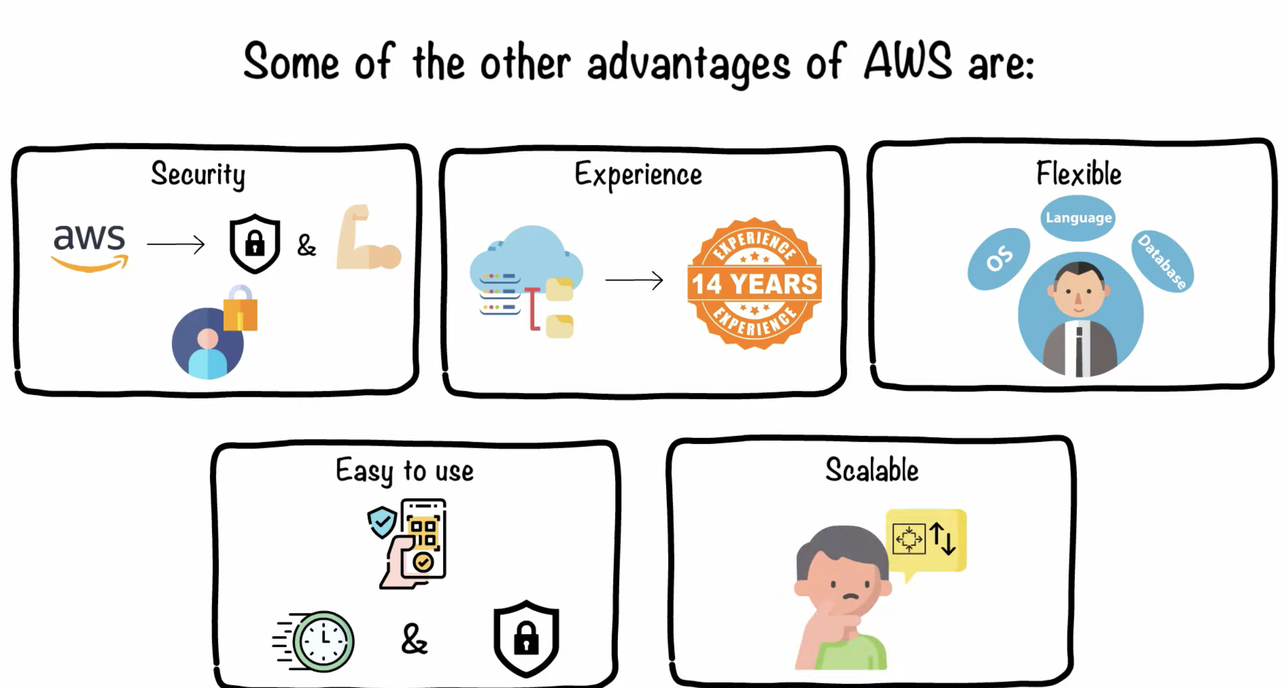
https://youtu.be/7x01-kXMB9Q

Slide 10
PaaS: sono piattaforme utilizzabili in remoto dall’utente
(include anche IaaS)
Il provider fornisce anche il sistema operativo, il middleware e l’ambiente runtime adeguati ad eseguire l’applicazione. Applicazione è l’unica attività di cui è responsabile l'utente insieme alla definizione del modello (numero e dimensione dei server, datacenter, caratteristiche del networking, ecc.) da utilizzare per l’esecuzione dell’applicazione.
Tra i fornitori di tali servizi il più popolare da citare è Windows Azure, fornisce agli sviluppatori potenza di calcolo e storage per ospitare, scalare e gestire applicazioni web su internet attraverso i data center Microsoft.

Slide 11
SaaS: sono i programmi utilizzati dall’utente direttamente dalla rete senza installazione o copia sul proprio pc
Offre applicazioni che possono essere usate direttamente dall’utente senza una pre-installazione in locale usando un browser e una connessione internet.
Per esempio Gmail, Google Docs e Google Maps
Per tali servizi si può pagare un diritto (in termini di licenza o canone di affitto) per l’utilizzo di un’applicazione messa a disposizione dal provider.

Slide 12
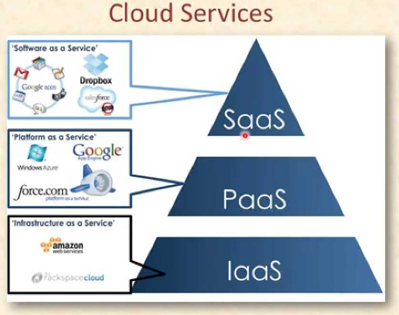

Slide 13
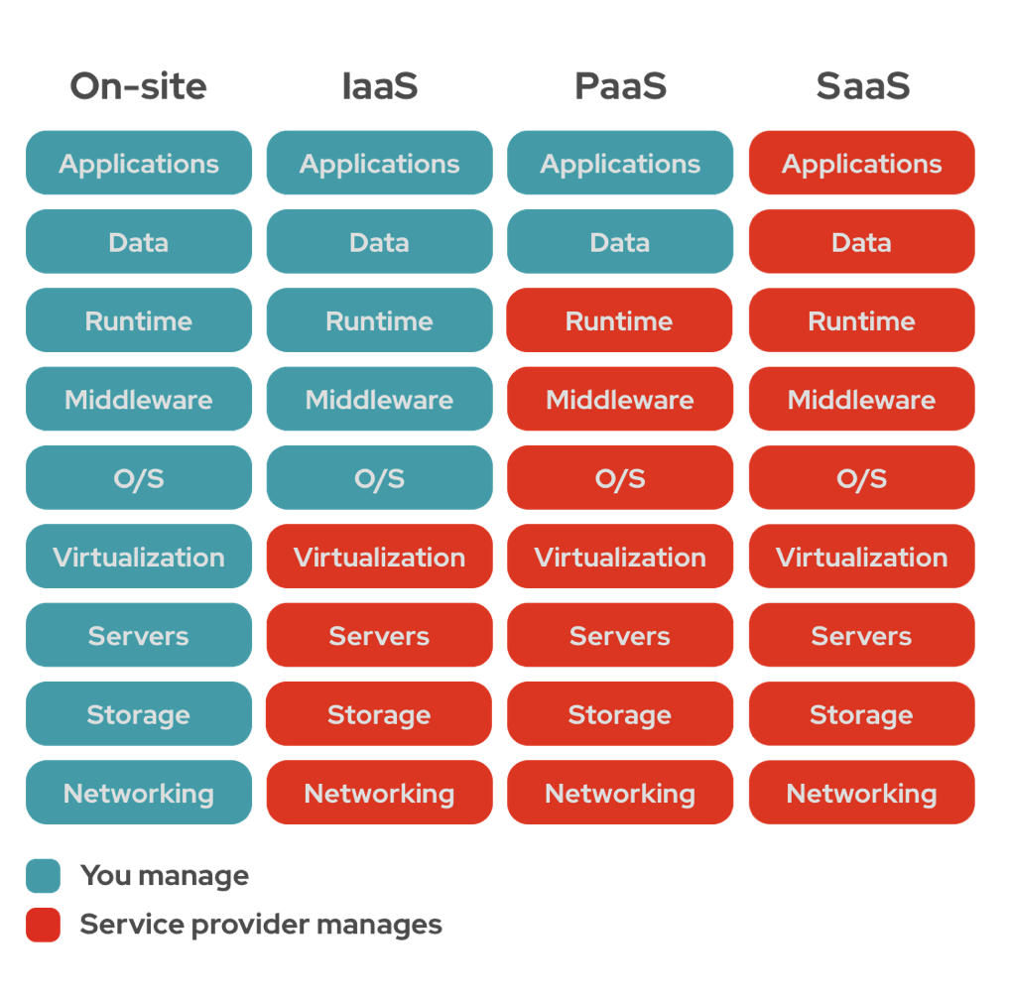
Notes:
https://www.redhat.com/en/topics/cloud-computing/iaas-vs-paas-vs-saas

Slide 14
Vantaggi
Non si devono effettuare upgrade del software in caso di aggiunta di nuove funzioni o se dovessero essere eliminati dei problemi
È possibile accedere ai propri documenti e condividerli da qualunque computer connesso alla rete
Possibilità di collaborazione tra team geograficamente distanti
In caso di crash del proprio computer, i documenti non vengono eventualmente persi perché sono comunque disponibili sul server.
Vengono ridotti o addirittura eliminati i costi fissi, le componenti hardware/software, i costi del personale per la gestione dei sistemi, ecc.

Slide 15
Svantaggi
Si deve disporre di una connessione internet dotata di una banda adeguata
Dal momento che tutti i dati si trovano su un server remoto, non è possibile avere un controllo completo, anche se si può ovviare effettuando regolari copie di backup
I dati essendo visibili ed utilizzabili da terzi, possono venire utilizzati da soggetti che non agiscono sempre in buona fede
Difficoltà di migrazione dei dati in caso di un avvicendamento del gestore dei servizi cloud

Slide 16
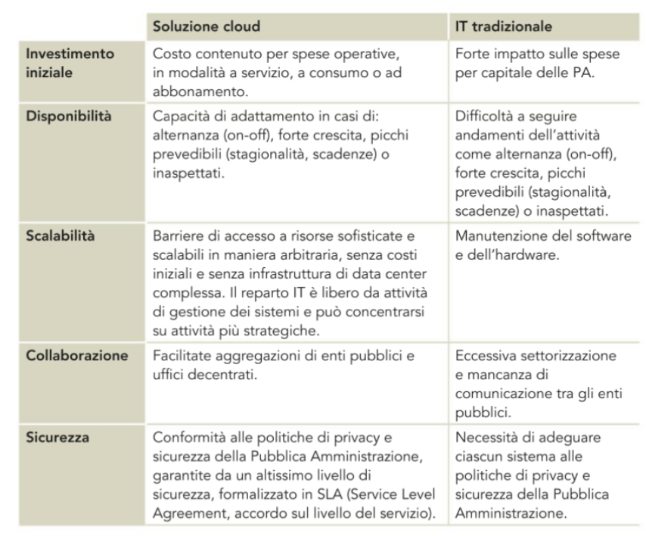

Slide 17

E lo Xaas?
XaaS, Any/Everything-as-a-service, è il modo di riassumere ed integrare pesantemente i precedenti tre modelli in una logica che li supera tutti integrando pesantemente web, telefonia e servizi differenti per garantire una trasversalità dell’offerta verso il cliente interno o esterno, machine learning e big data.
Es. mi collego da cliente ad amazon per acquistare una lampadina? Si attiva tutto un processo che mi guida e aiuta a realizzare l’impianto elettrico della casa coinvolgendo, attraverso CRM e ERP, la gestione degli acquisti, della vendita, dell’assistenza su tutto l’intero processo, reso automatizzato e sincronizzato.
Notes:
https://www.alfredocentinaro.it/lezioni/esami-di-stato/soluzione-esame-di-stato-ii-prova-istituti-tecnici-informatica-parte-sistemi-e-reti-20-settembre-2019-sessione-straordinaria/

